Slide 1


CHỦ ĐỀ : ĐỒ CHƠI THÚ VỊ
Bài 1 : KHUÔN MẶT NGỘ NGHĨNH
( tiết 2 )

Slide 2

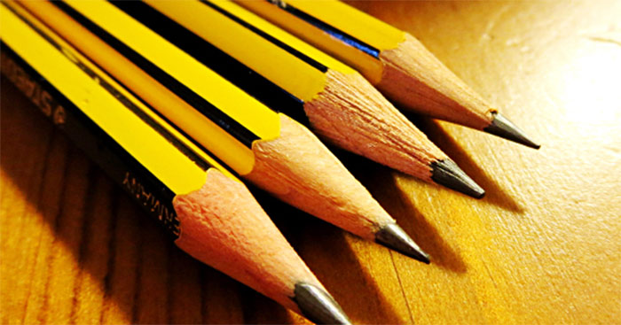
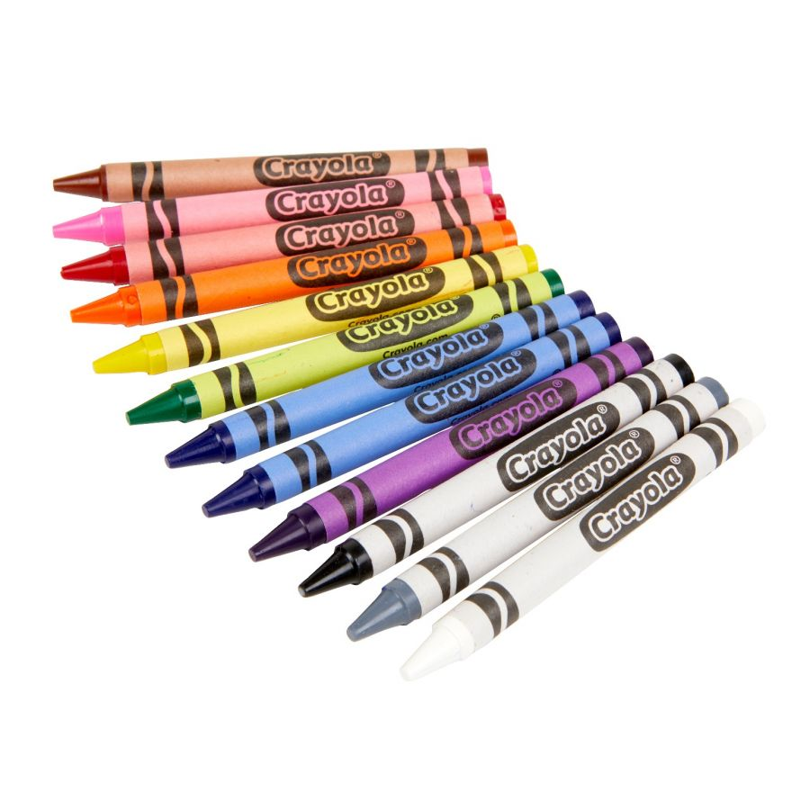
Chuẩn bị đồ dùng học tập

Slide 3
YÊU CẦU CẦN ĐẠT
Chỉ ra được cách vẽ khuôn mặt ngộ nghĩnh
Vẽ được sản phẩm khuôn mặt ngộ nghĩnh theo ý thích.
Nhận xét và nêu cảm nhận về sản phẩm của mình, của bạn.
Hiểu biết thêm về đặc điểm khuôn mặt người.

Slide 4
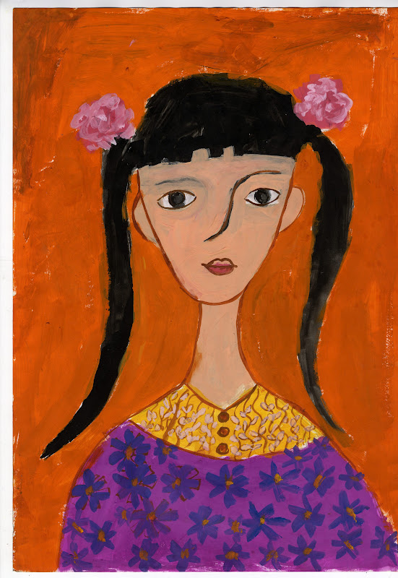
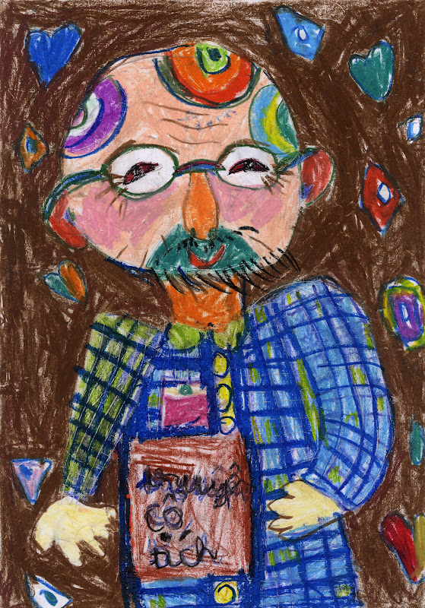
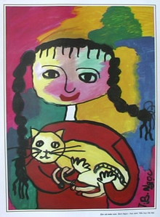
Hoạt động 1: KHÁM PHÁ
1
2
3
Bức tranh vẽ khuôn mặt của người già hay trẻ? Nam hay nữ?
Gương mặt có đặc điểm gì?
Kể tên các màu đậm, nhạt trong bức tranh?

Slide 5
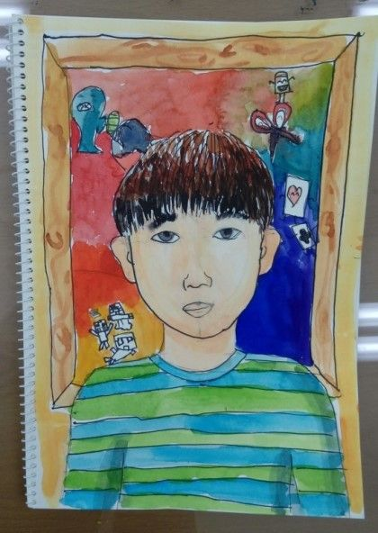


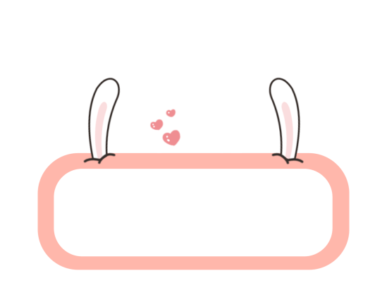
Hoạt động 1: KHÁM PHÁ
Khuôn mặt có biểu cảm gì?
Ngạc nhiên
Buồn
Vui vẻ

Slide 6
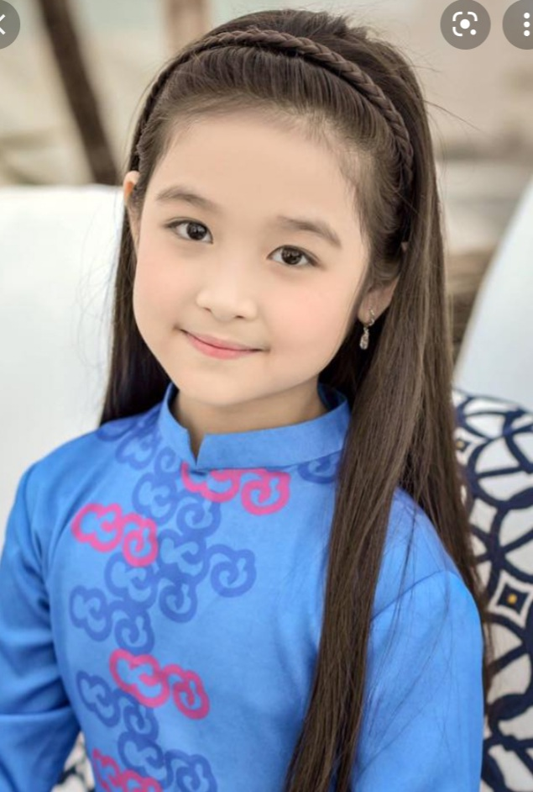
GƯƠNG MẶT CÓ BỘ PHẬN GÌ?
Tóc
Lông mày
Mắt
Mũi
Tai
Miệng

Slide 7


GHI NHỚ
Khuôn mặt có nhiều hình dáng và biểu cảm khác nhau. Trên khuôn mặt có các bộ phận: Mắt, mũi, miệng, tai, tóc…
Khi vẽ khuôn mặt cần vẽ đầy đủ các bộ phận và thể hiện cảm xúc trên khuôn mặt.

Slide 8
Hoạt động 2: Kiến tạo kiến thức - kĩ năng
Em hãy quan sát video sau đây và nêu lại cách vẽ khuôn mặt ngộ nghĩnh nhé!

Slide 9


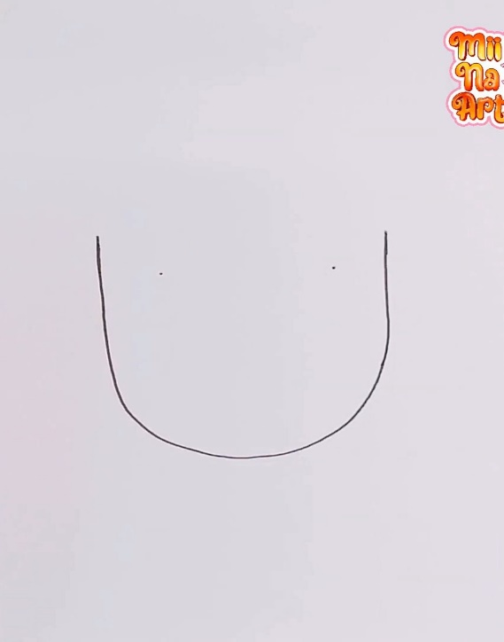
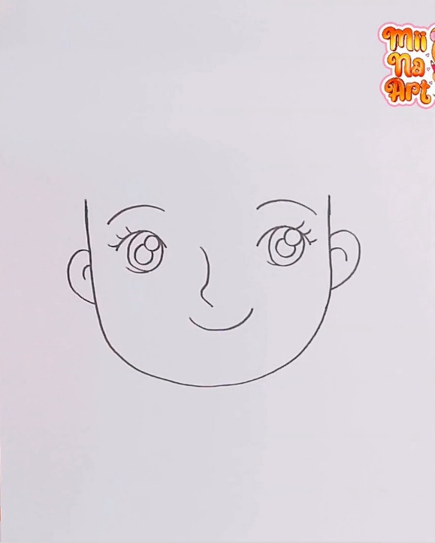
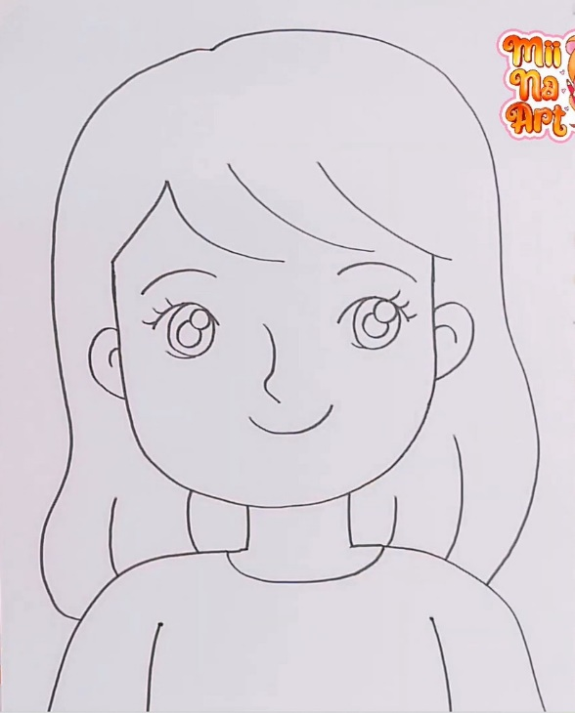
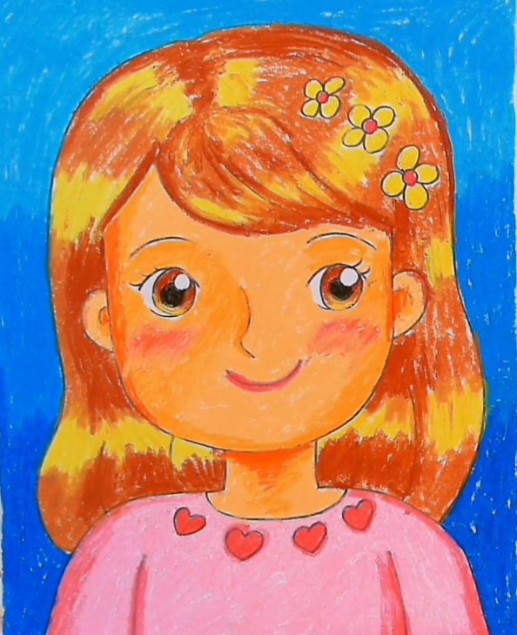


Các bước vẽ khuôn mặt ngộ nghĩnh
B1: Vẽ hình dáng khuôn mặt
B2: Vẽ các bộ phận trên khuôn mặt
B3: Vẽ tóc và thân
B3: Vẽ màu

Slide 10
Hoạt động 3: Luyện tập - sáng tạo
Em hãy vẽ một bức tranh khuôn mặt ngộ nghĩnh theo ý thích.

Slide 11
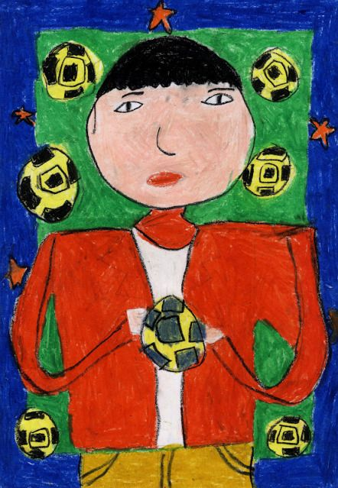
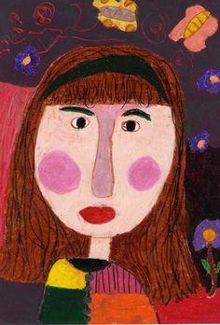
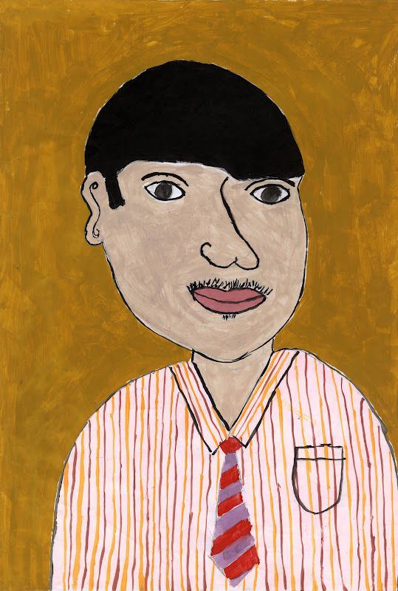
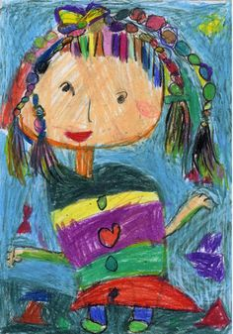

Slide 12
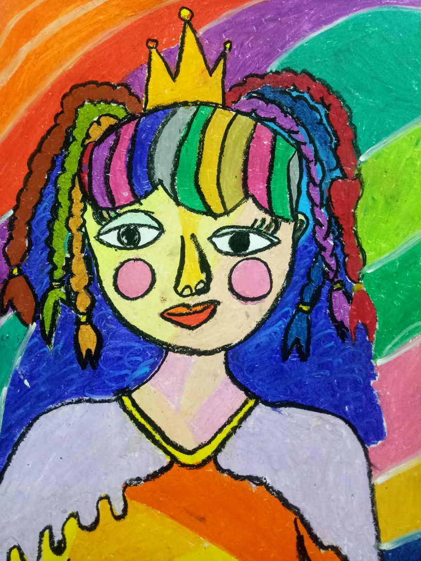
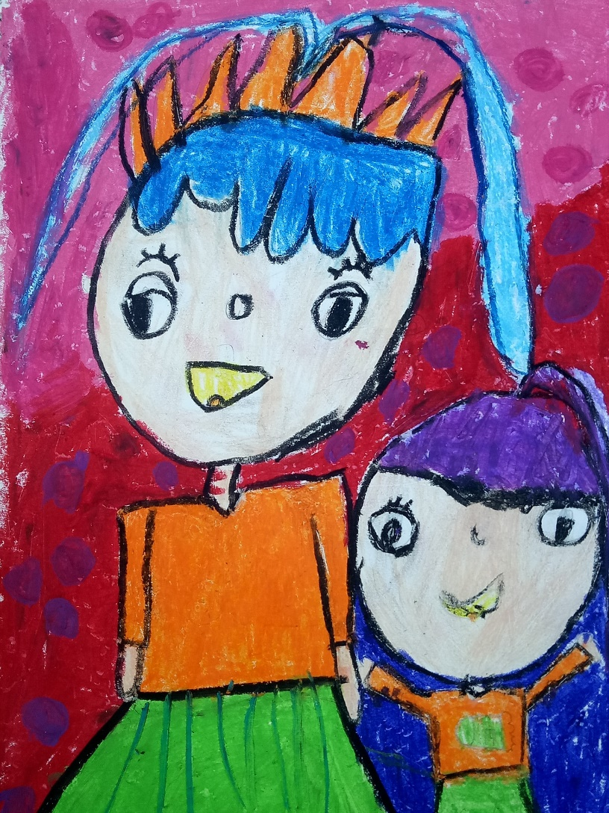
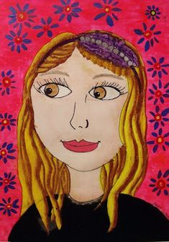
Sản phẩm tham khảo

Slide 13
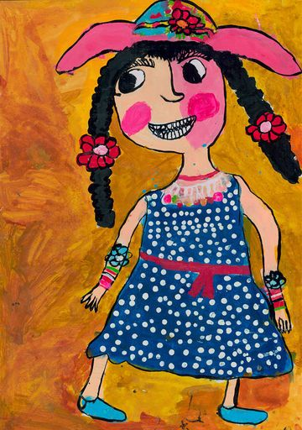
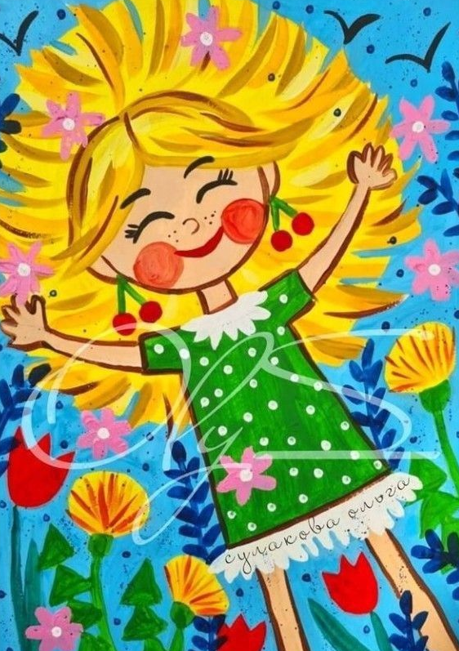
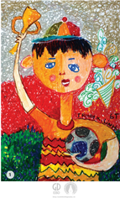
Sản phẩm tham khảo

Slide 14
Em định vẽ khuôn mặt của ai? Khuôn mặt có đặc điểm như thế nào?

Slide 15

festivalPPTtemplate http://www.1ppt.com/jieri/
Hoạt động 4 : Phân tích đánh giá
-Em hãy giới thiệu cho người thân trong gia đình.
-Em đã vẽ khuôn mặt của ai?
-Khuôn mặt của em vẽ có biểu cảm gì?

Slide 16

Hoạt động 5 : Vận dụng - phát triển
Em hãy mô phỏng lại trạng thái biểu cảm theo các khuôn mặt sau đây nhé!

Slide 17



Tạm biệt và
hẹn gặp lại

